Slide 1

Függvények

Slide 2
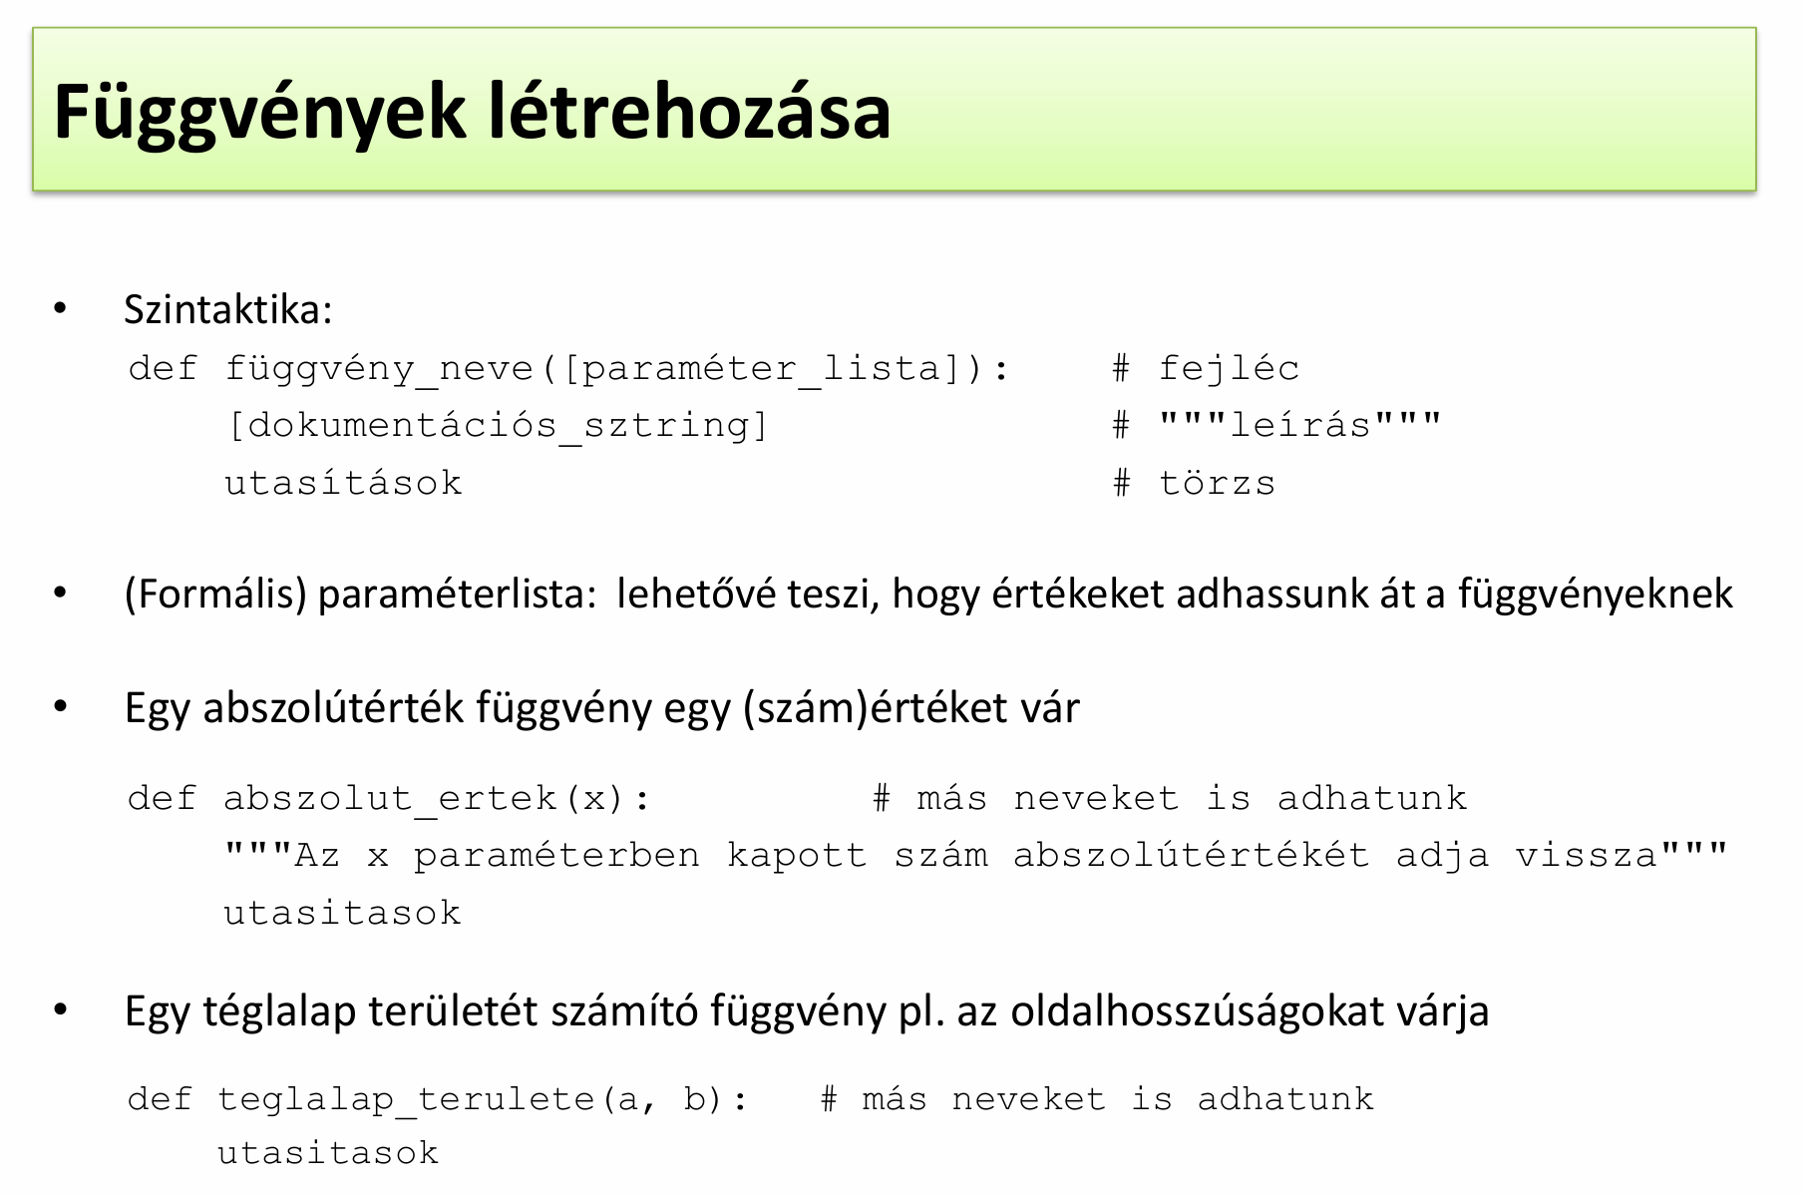

Slide 3
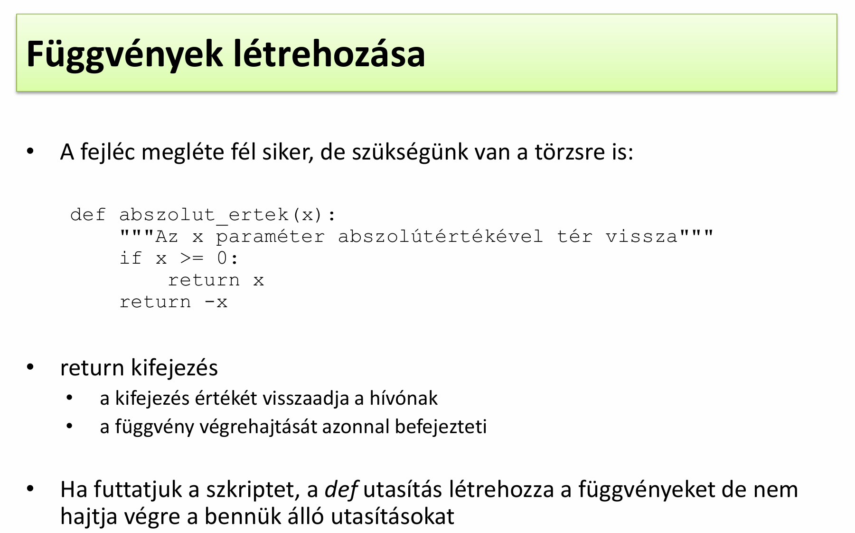

Slide 4
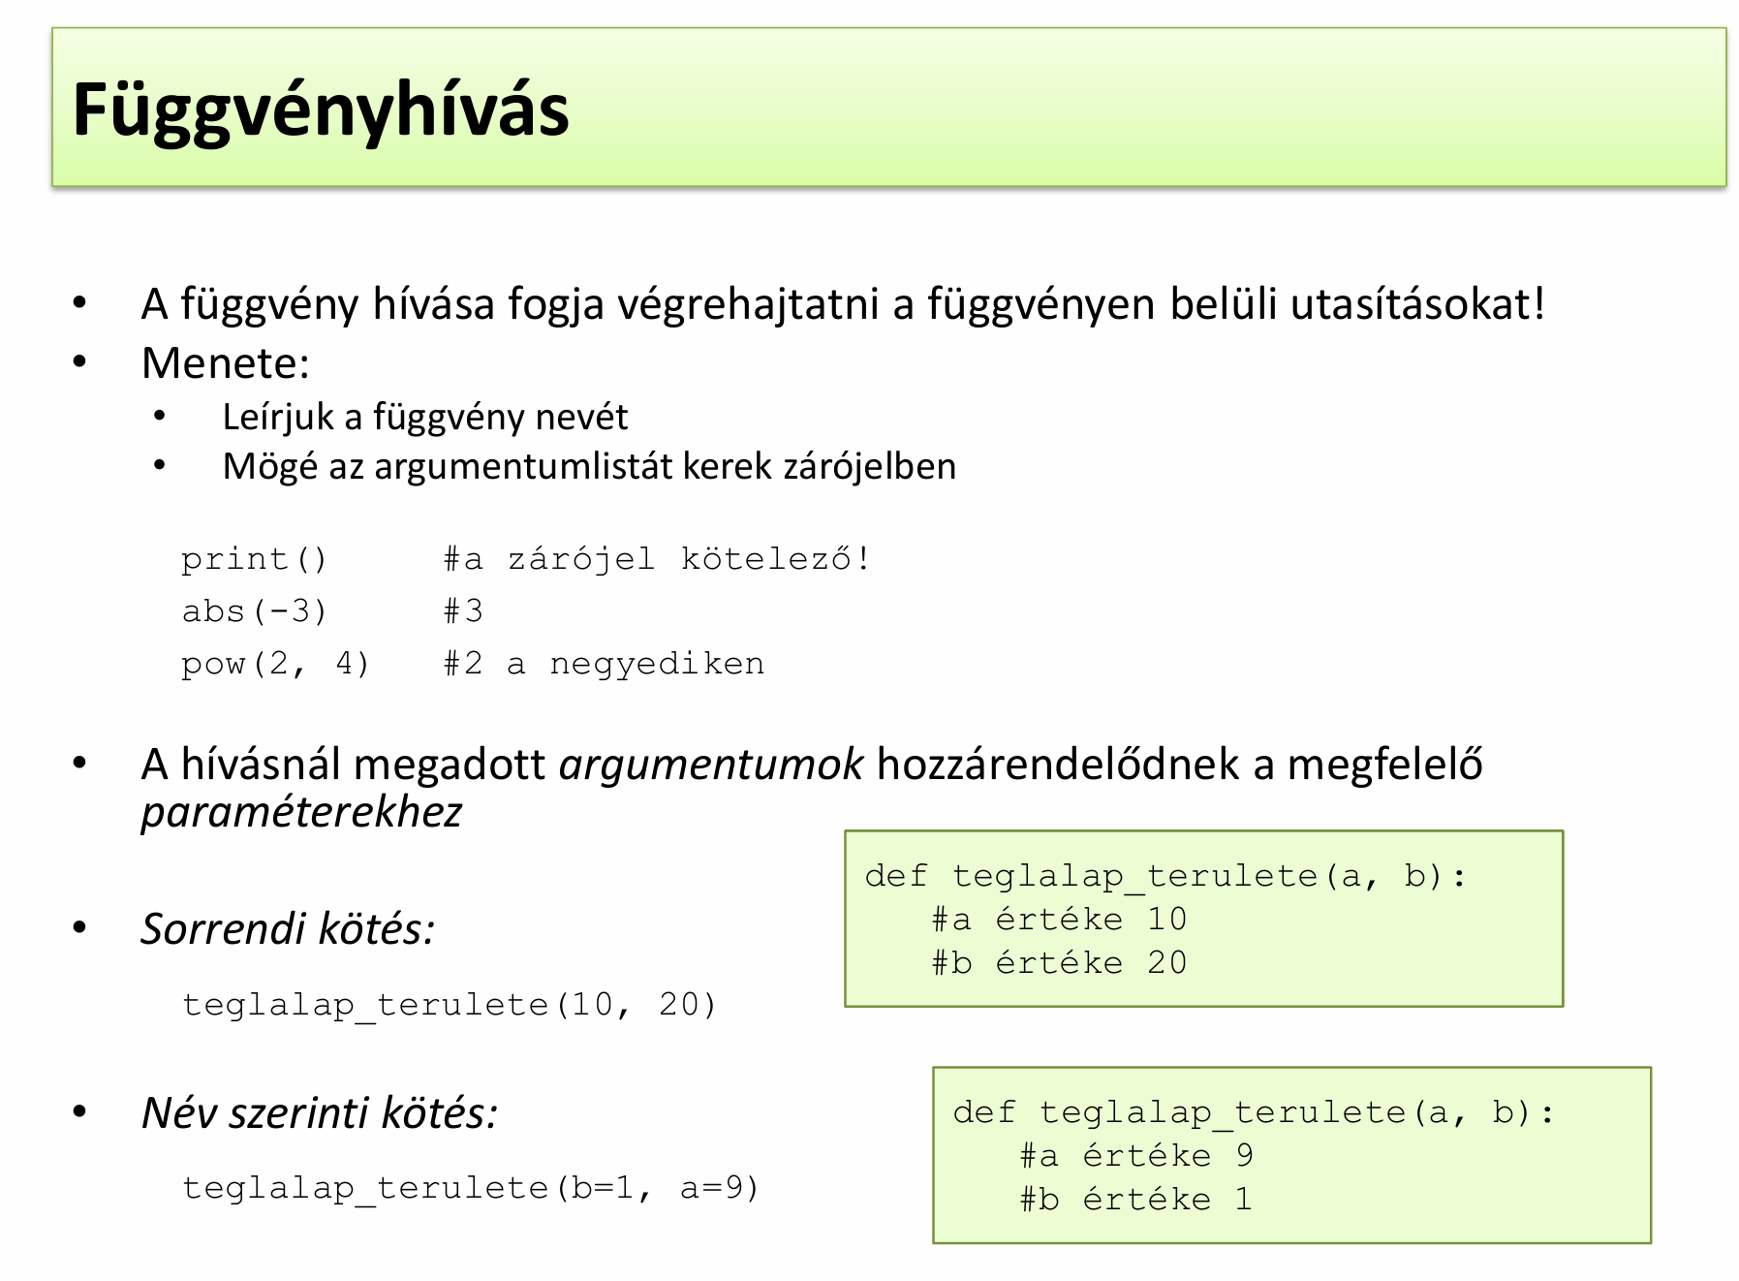

Slide 5
Feladatok
Készíts egy függvényt, mely paraméterként vár két számot és visszaadja annak összegét.
Készíts egy függvényt, mely paraméterként vár két számot és visszaadja annak különbségét.
Készíts egy függvényt, mely paraméterként vár két számot és visszaadja annak szorzatát.
Készíts egy függvényt, mely paraméterként vár két számot és visszaadja annak hányadosát.

Slide 6
Feladatok
Írjuk egy függvényt, mely egy téglalap oldalainak hosszát kapja paraméterként és visszaadja a téglalap területét.
Egy másik függvényt, mely visszaadja a téglalap kerületét.
Kérjük be a téglalap oldalhosszát a felhasználótól, és a függvények segítségével írjuk ki a területet és a kerületet.
T= a*b K= 2*(a+b)

Slide 7
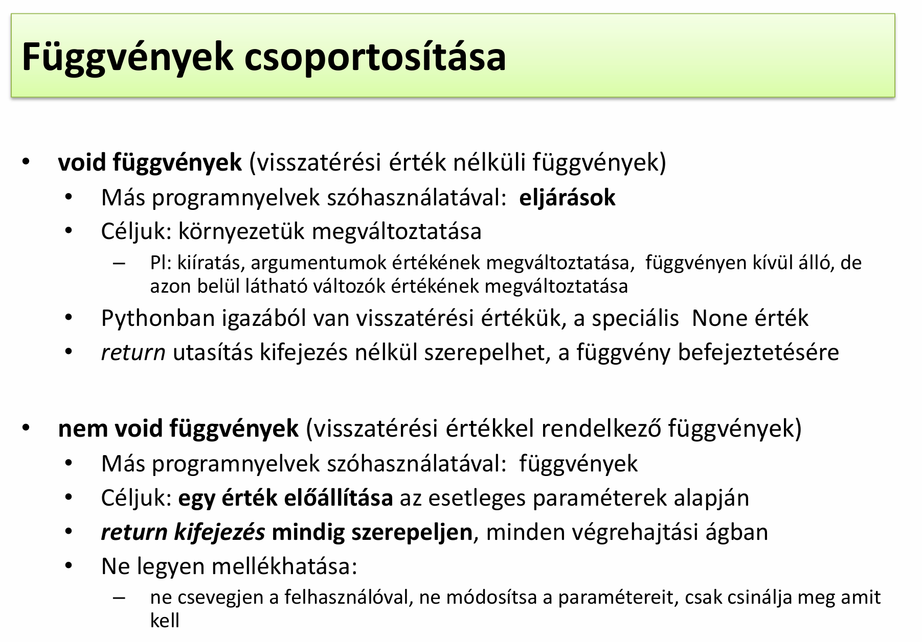

Slide 8
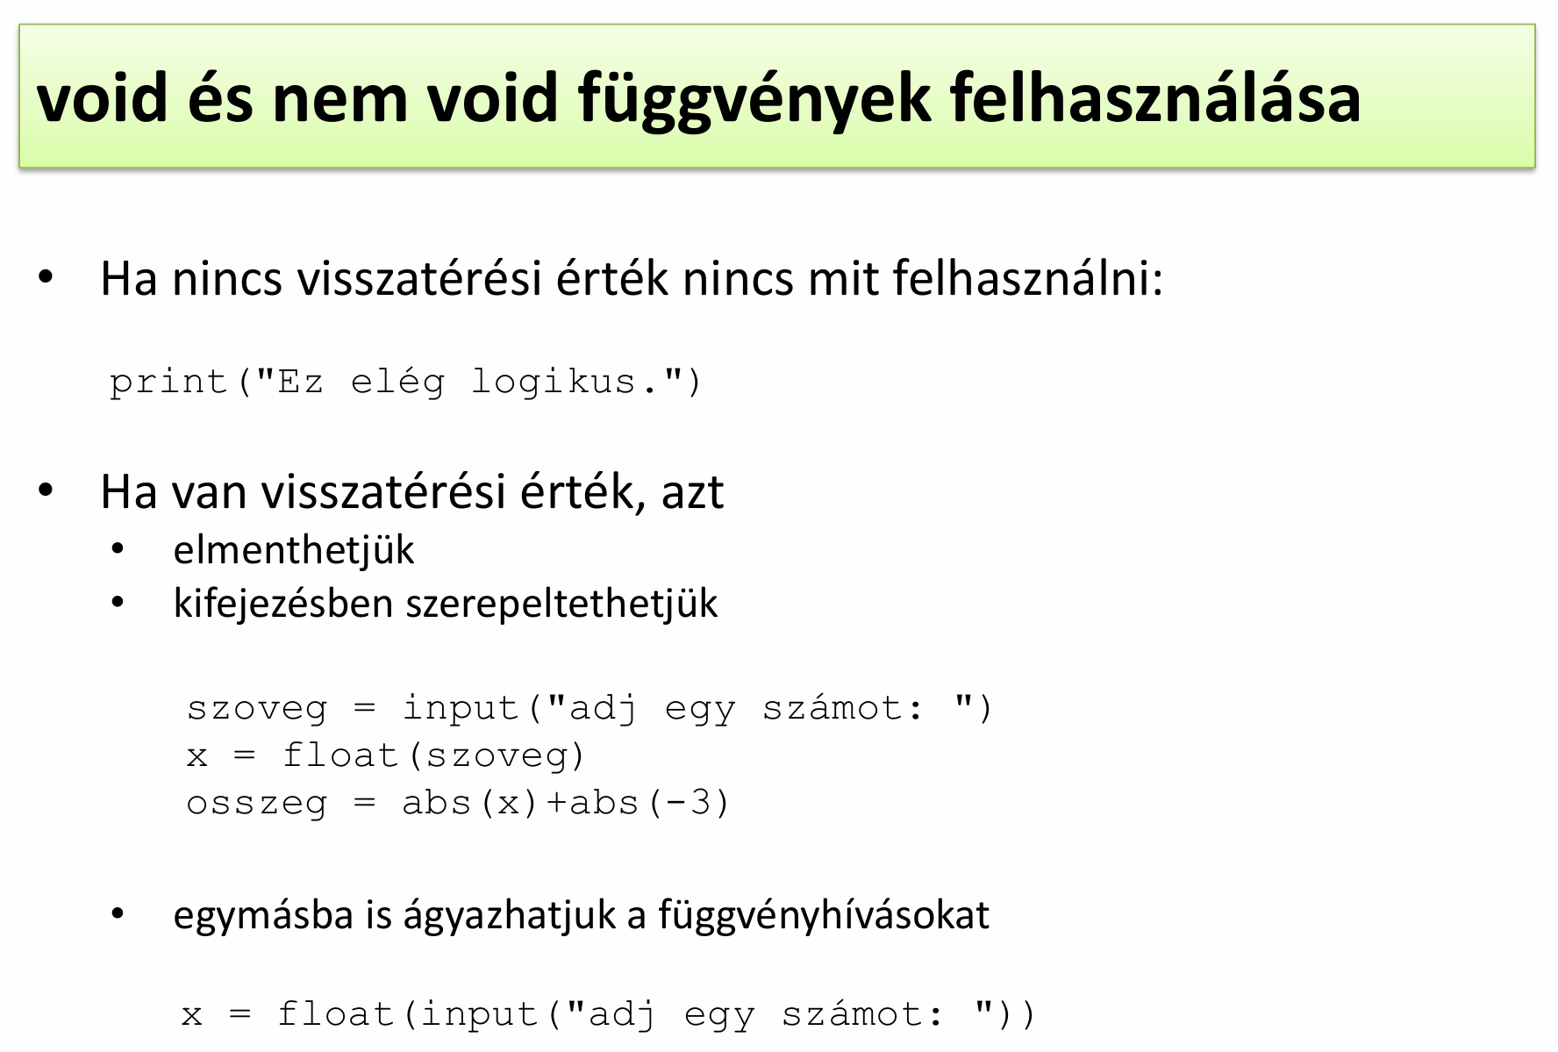

Slide 9
Feladat
Készíts egy függvényt, ami nettó árat vár és áfa-t, a függvény térjen vissza az áfa-val kiegészített összeggel.

Slide 10
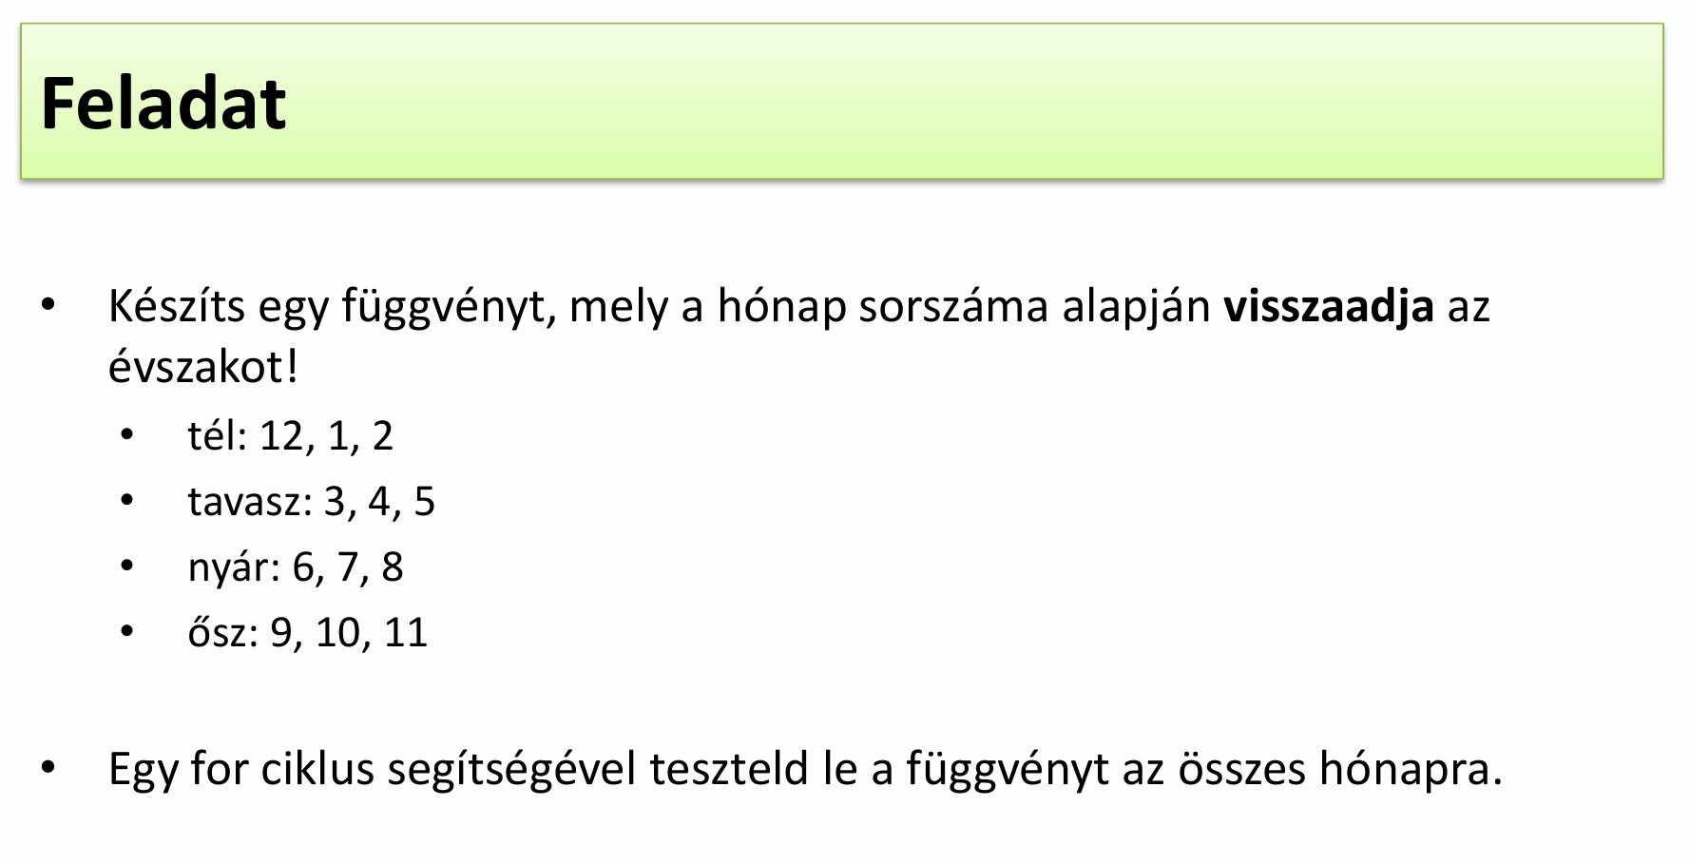

Slide 11
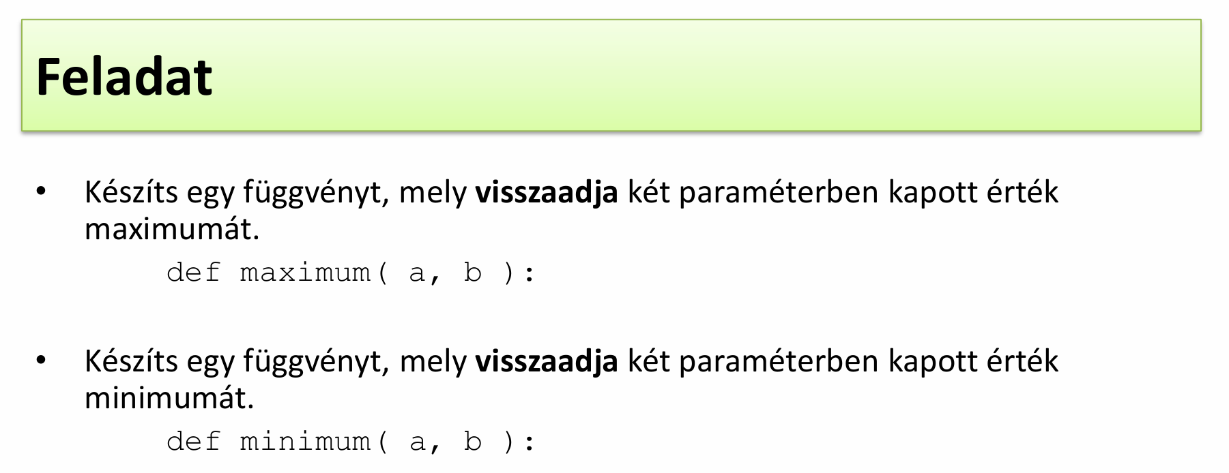

Slide 12
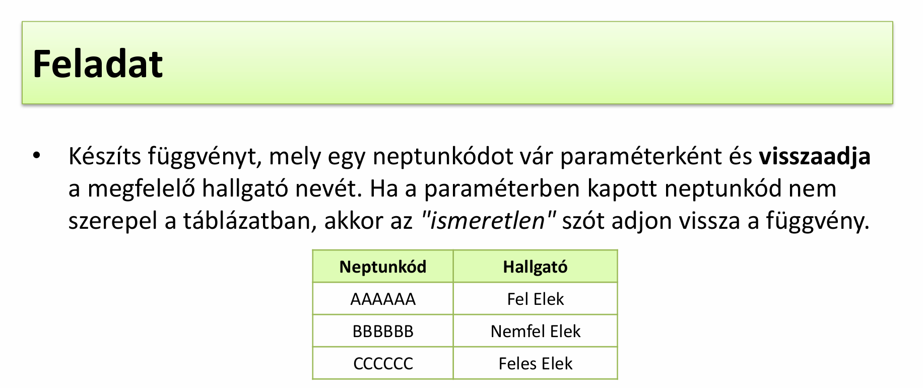
Írj egy másik függvényt, ami listába menti a hallgatók nevét.

Slide 13
